Slide 1

IntelligenceViewer
Prof. Orientador: Leonardo Vitazik Neto
Aluno: Daniel Gustavo Hille
Repositório

Slide 2
Introdução
KPIs são essenciais na área de vendas
WEG: referência em motores elétricos, possui plataforma B2B
Disponibilização desses KPIs para os Representantes de vendas

Slide 3
Objetivo
Desenvolver uma plataforma web que permita aos representantes de vendas da WEG acessar e visualizar seus KPIs, derivados de uma plataforma de e-commerce B2B, proporcionando uma ferramenta de análise e otimização de estratégias de vendas.

Slide 4
Objetivos Específicos
Integrar a plataforma com o sistema e-commerce B2B existente para apresentar dados relevantes.
Implementar autenticação segura usando Keycloak, permitindo que os representantes acessem seus dados individualmente.
Desenvolver uma interface gráfica intuitiva que exiba KPIs e gráficos relacionados de forma clara e compreensível.
Fornecer uma função para que os representantes visualizem KPIs padrão.

Slide 5
Comparativo de soluções
Funcionalidade | Tableau | PowerBI | Google Data Studio | IntelligenceViewer
Visualização de KPIs | Sim | Sim | Sim | Sim
Integração com e-commerce B2B | Parcial | Parcial | Parcial | Sim
Personalização de Gráficos | Sim | Sim | Sim | Parcial
Autenticação com Keycloak | Não | Não | Não | Sim
Licenciamento para terceiros | Não | Não | Não | Sim
Modelo de Governança de Informações | Parcial | Parcial | Parcial | Sim

Slide 6
Metodologias
Para estre trabalho, será utilizada a pesquisa bibliográfica em artigos, jornais, livros e teses
Será adotada a metodologia ágil Scrum, com acompanhamento de Sprints na plataforma Trello

Slide 7





Tecnologias Utilizadas

Slide 8
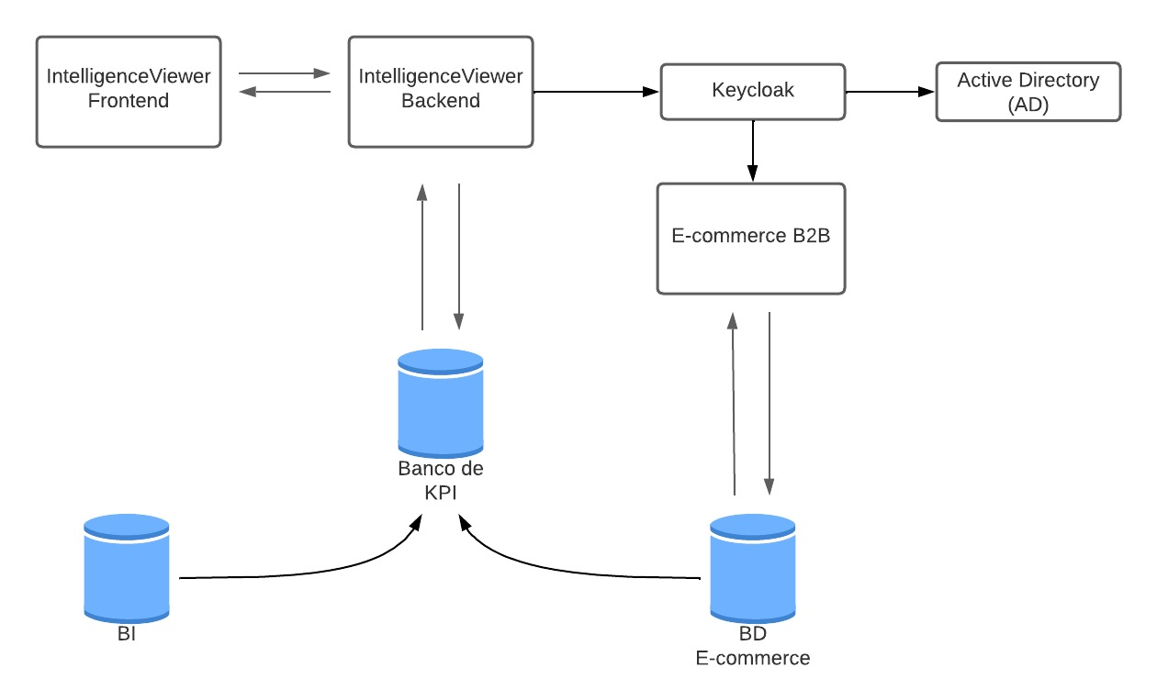
Diagrama de Arquitetura

Slide 9
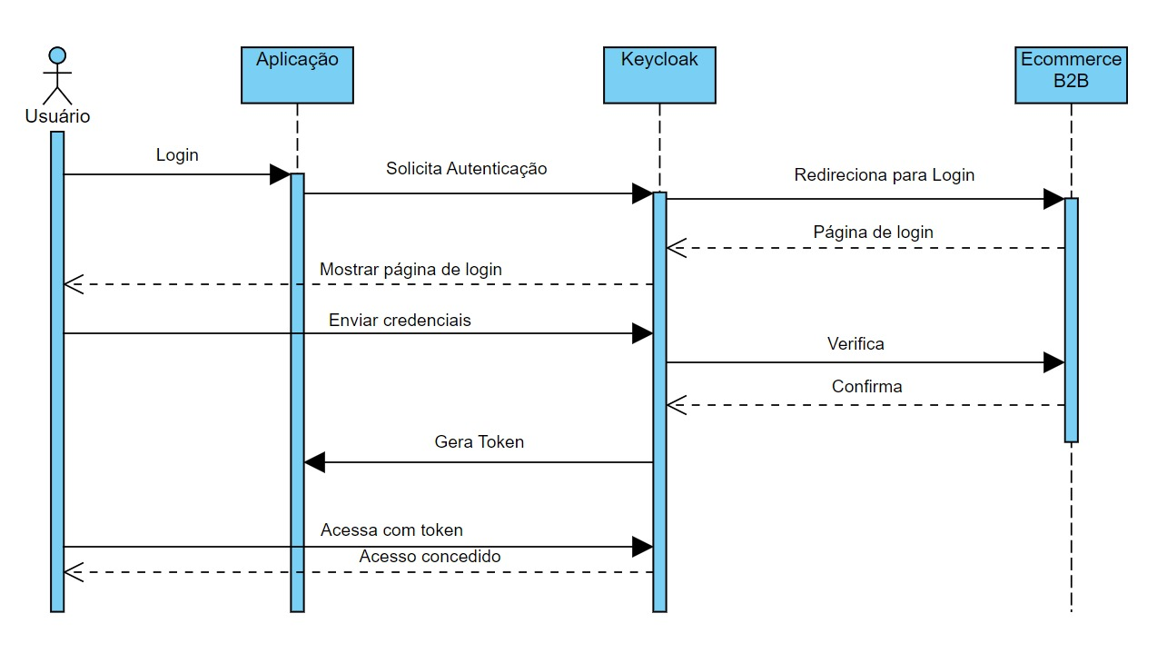
Diagrama de Sequência - Autenticação

Slide 10
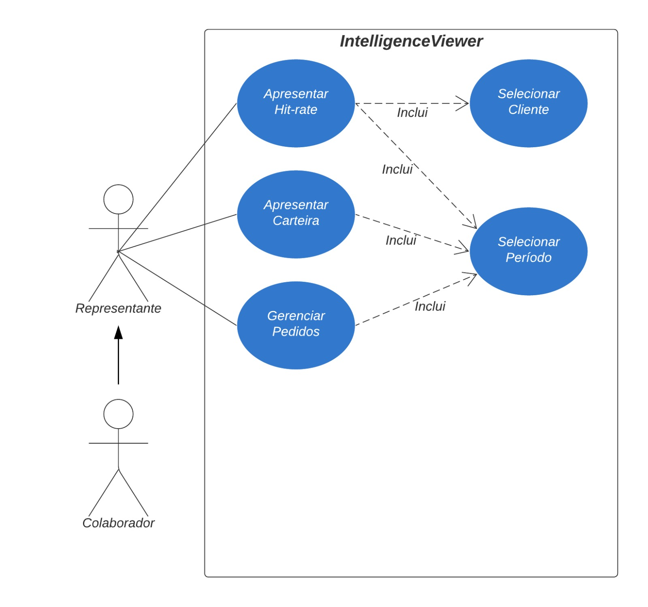
Diagrama de Caso de Uso

Slide 11
Roadmap
Sprint 1 (11-24 de setembro):
Definição e criação do banco de dados.
Estruturação das tabelas de indicadores.
Sprint 2 (25 de setembro - 08 de outubro):
Configuração do ambiente Rancher.
Início do desenvolvimento do backend em Java.
Sprint 3 (09-22 de outubro):
Conclusão do backend.
Vinculação com Keycloak.

Slide 12
Roadmap
Sprint 4 (23 de outubro - 05 de novembro):
Início da criação do frontend.
Integração inicial com o backend.
Sprint 5 (06-19 de novembro):
Conclusão do frontend.
Implementação de bibliotecas de gráficos.
Sprint 6 (20 de novembro - 01 de dezembro):
Testes e ajustes finais.

Slide 13
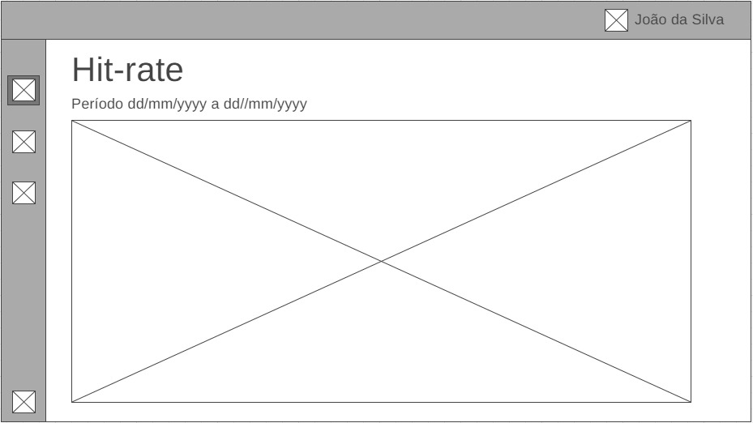
Wireframe

Slide 14
Repositório
Github: https://github.com/danielhille/TCC-Daniel

